Slide 1
Проект №10 “Зоопарк”
подготовил : студент группы 18208 Лаханский А. А.

Slide 2
Оглавление :
Введение
Раздел 1. Анализ проекта
Раздел 2. Проектирование системы
Раздел 3. Реализация системы
Раздел 4. Тестирование
Заключение
Литература

Slide 3
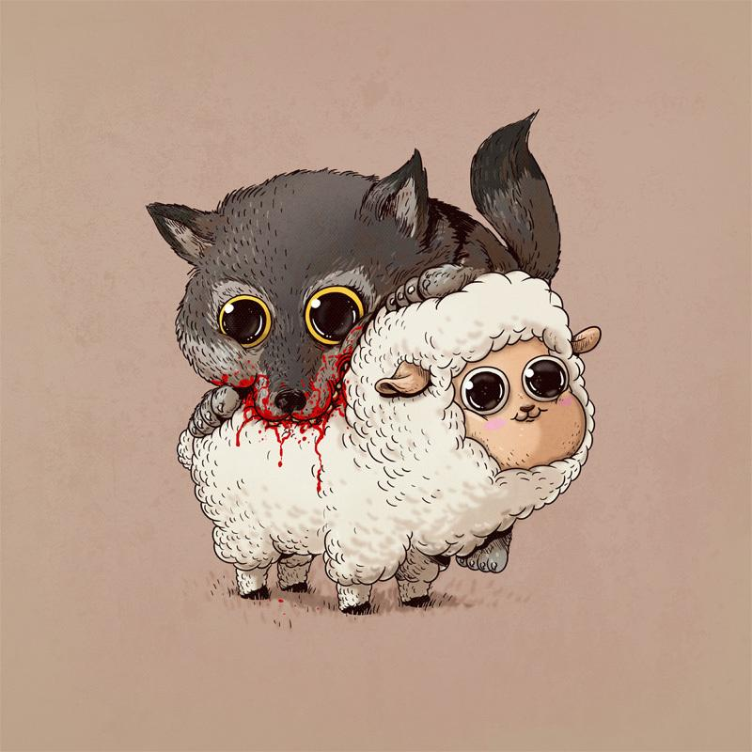
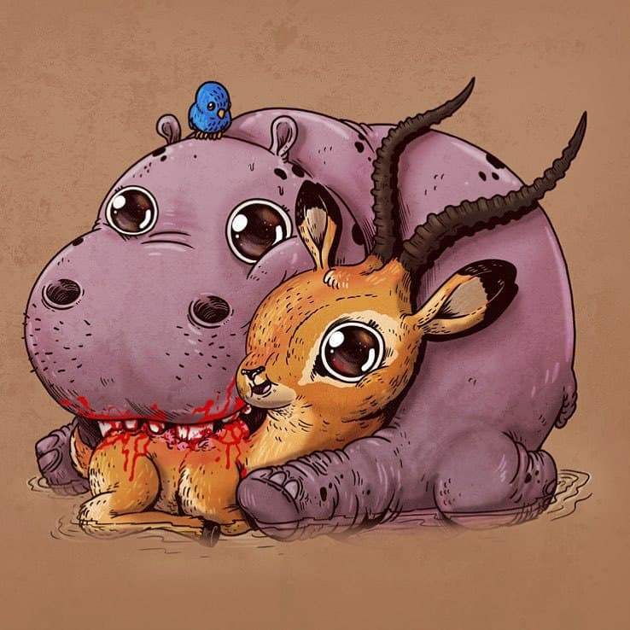



Введение :
Смысл проекта, ключевые и наиболее сложные моменты.
Сама база данных.
Нельзя селить животных разных типов питания вместе

Slide 4
Анализ проекта :
Клетка зоопарка (ключевое поле “ID клетки”)
Ареал обитания (ключевое поле “ID ареала”)
Вид животного (ключевое поле “ID вида”, внешний ключ “ID ареала”)
Обитатель зоопарка (ключевое поле “ID обитателя”, внешние ключи “ID клетки” и “ID вида”)

Slide 5
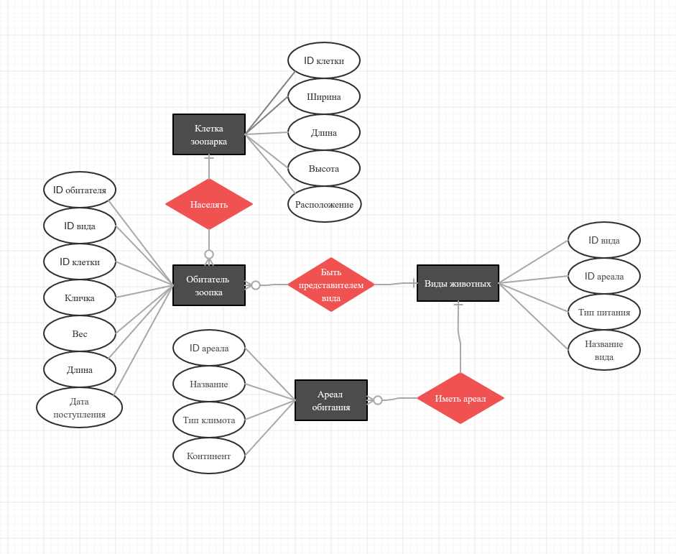
Анализ проекта.
ER - диаграмма

Slide 6
Анализ проекта.
Выявляются и фиксируются требования к обеспечению целостности данных, и способах их реализации.
Предлагаемые континенты в ареалах обитания.
Предлагаемые ареалы обитания в видах.
Предлагаемые виды обитателя зоопарка.
Предлагаемые клетки зоопарка в зависимости от вида обитателя.

Slide 7
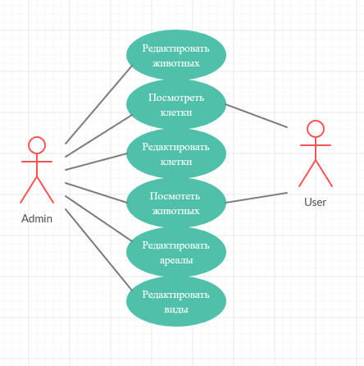
Анализ проекта.
Основные роли - администратор и пользователь.

Slide 8
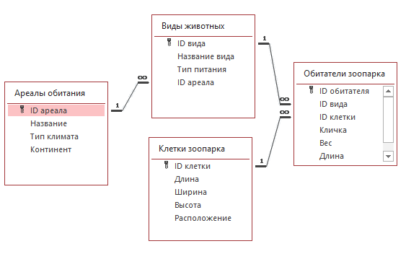
Проектирование системы.
Схема базы данных Главное ограничение - нельзя селить животных разных типов питания в одну клетку

Slide 9
Проектирование системы.
Форма “пользователь” является входом в системы для обычных пользователей и администраторов. На форме есть два поля для авторизации администратора. Тогда форма “пользователь” закрывается и открывается форма “администратов”. На форме администратор есть 4 перехода на формы редактирования и добавления элементов в таблицы : “Виды животных”, “Клетки”, “Ареалы обитания” и “Обитатели зоопарка”. Также есть две формы для просмотра обитателей зоопарка и клеток зоопарка с фильтрами.

Slide 10
Проектирование системы.
Для реализации фунционала потребовались запросы : 1. Запрос, подбирающий клетки для конктретного обитателя в зависимости от типа питания. 2. Запрос, выводящий клетку с максимальным кол-вом животных.

Slide 11
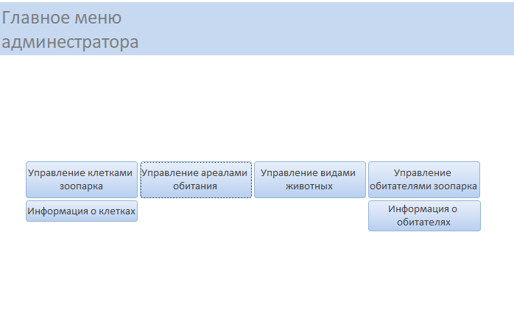

Slide 12
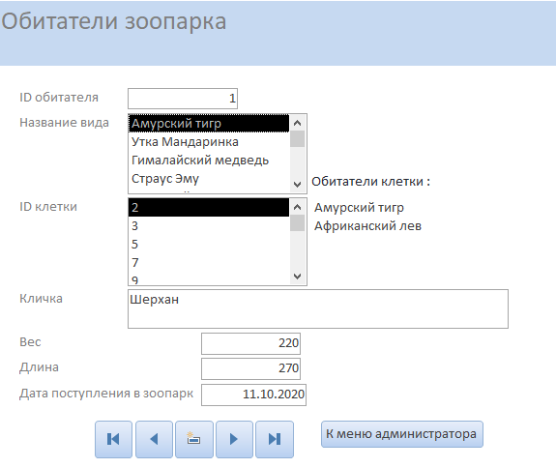

Slide 13
